Slide 1


Массивы
Занятие №3

Slide 2
Массивы
Массив — это структура данных, которая группирует набор некоторых значений под одним именем. Для доступа к конкретному значению используется индекс. Индексация в массивах в JavaScript начинается с нуля.
Сразу обращаем ваше внимание, что в JavaScript в массиве могут храниться значения разных типов.

Slide 3
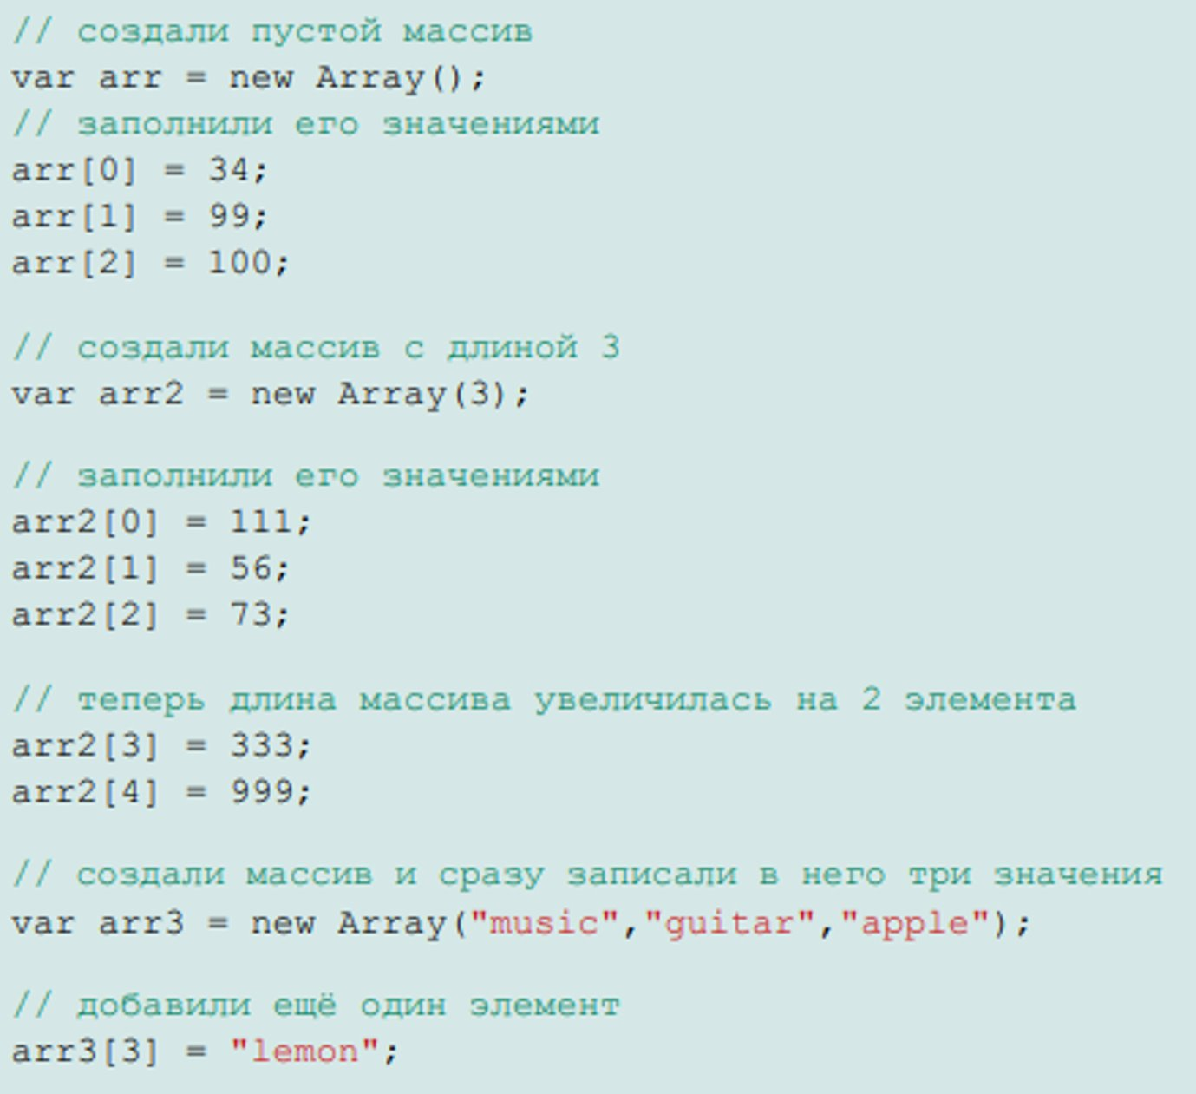
ПЕРВЫЙ СПОСОБ СОЗДАНИЯ МАССИВА СОСТОИТ В ИСПОЛЬЗОВАНИИ КОНСТРУКЦИИ NEW ARRAY

Slide 4
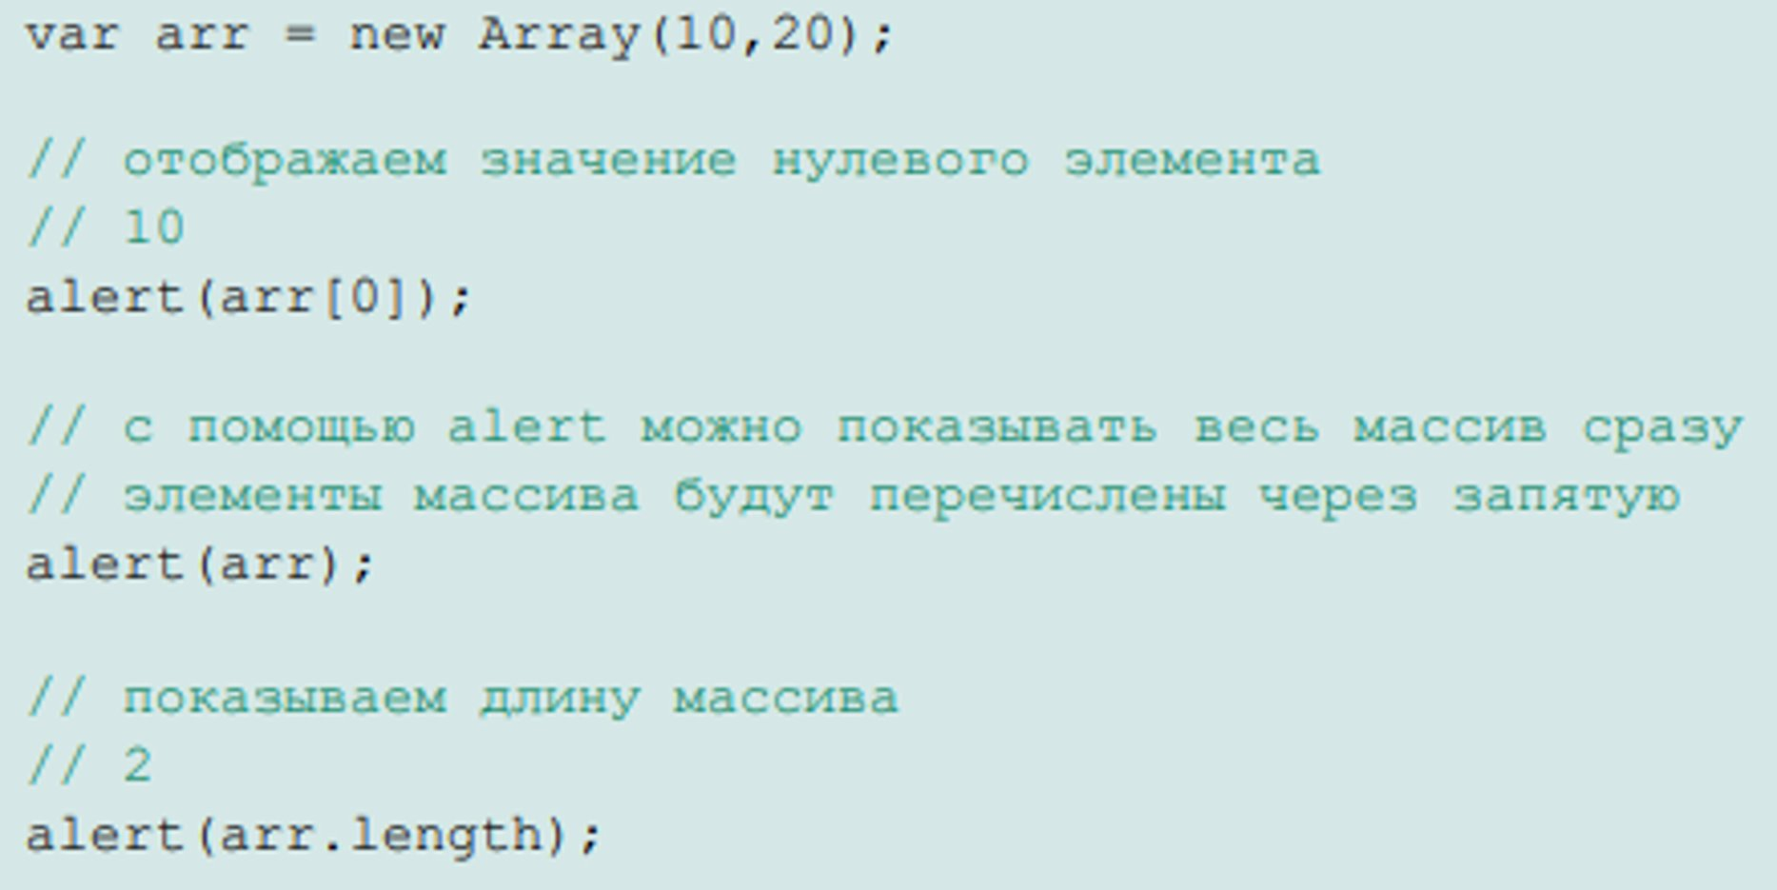

Slide 5
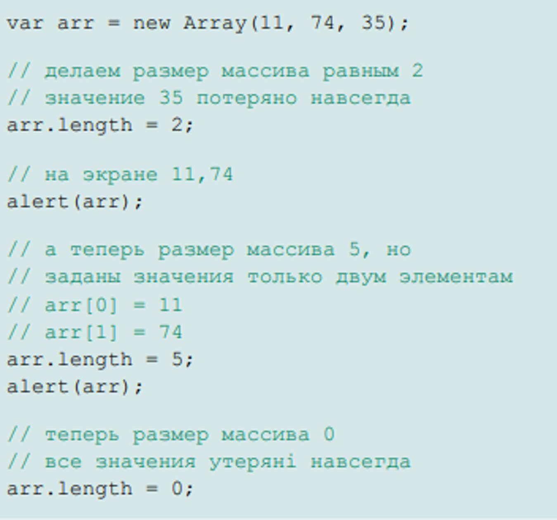
Если вам нужно уменьшить
размер массива, то надо уменьшить
значение length до нужной длины.
Все, удаленные значения, исчезнут на всегда!

Slide 6
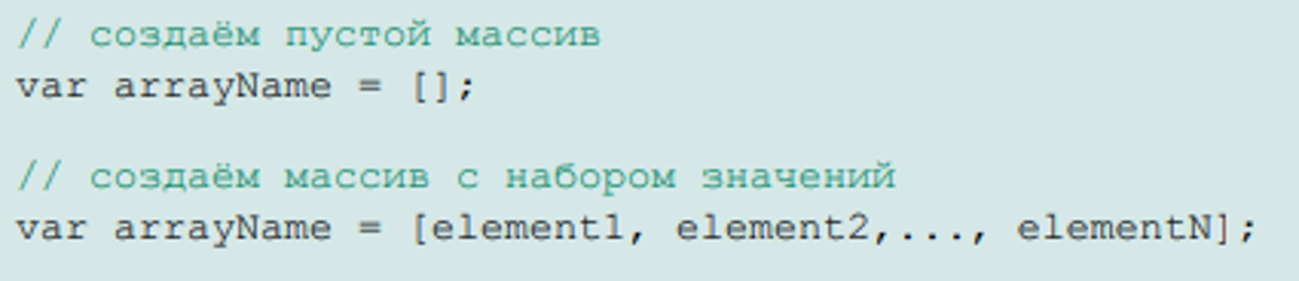
Создание массива второй способ

Slide 7
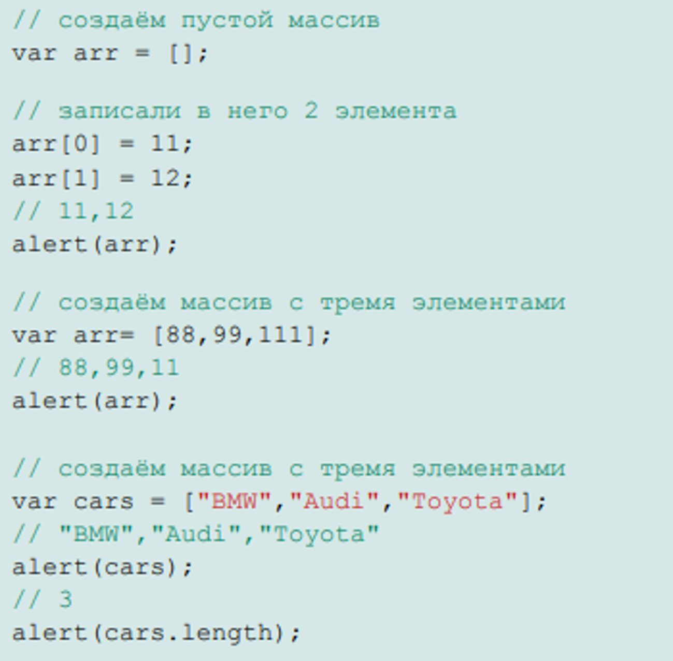

Slide 8
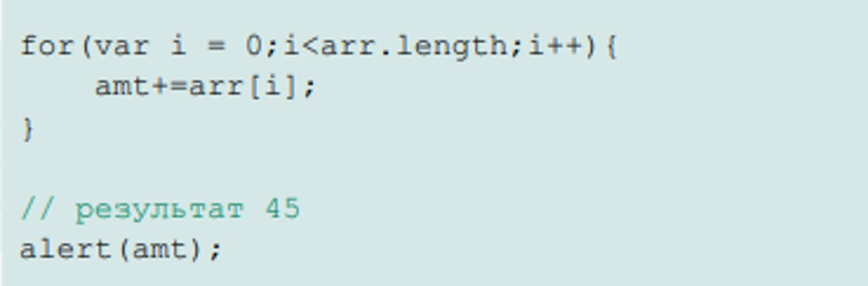
Обращение к элементам массива

Slide 9
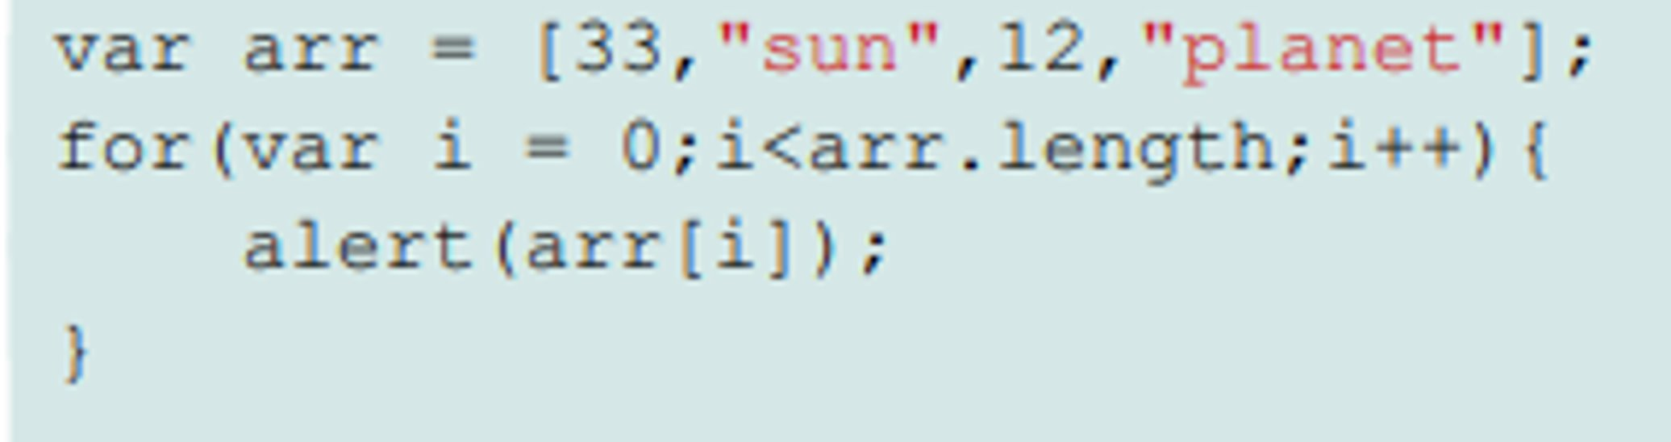
И ЕЩЁ ПРИМЕР. ОТОБРАЗИМ СОДЕРЖИМОЕ МАССИВА С ЭЛЕМЕНТАМИ РАЗНОГО ТИПА

Slide 10
Задание
У вас есть массив из 10 элементов-чисел.
Найти максимальный и минимальный элемент массива.
У вас есть массив из 10 элементов.
Найти максимальный элемент и его индекс и минимальный элемент и его индекс.

Slide 11
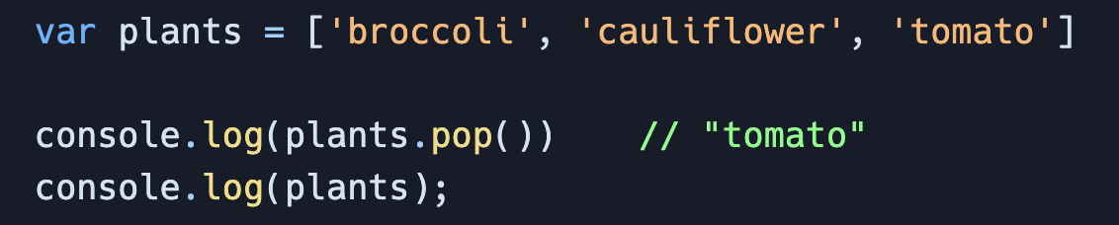
POP - Удаляет последний элемент из массива и возвращает его

Slide 12
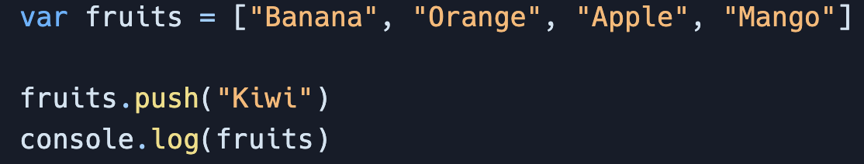
PUSH - Добавляет в конец массива значение

Slide 13
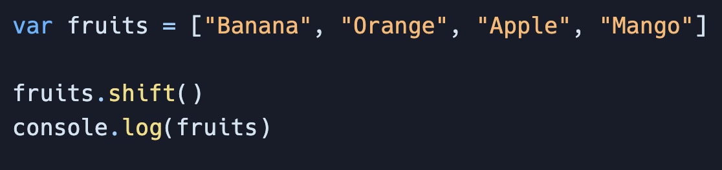
SHIFT - Удаляет первый элемент из массива

Slide 14
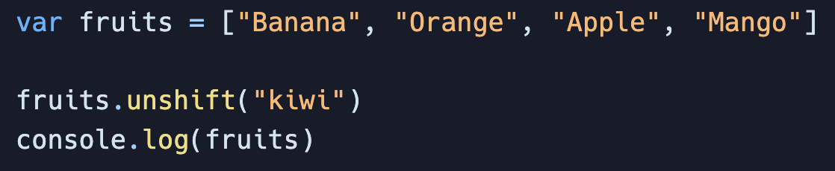
Unshift - Добавляет элемент в начало массива

Slide 15
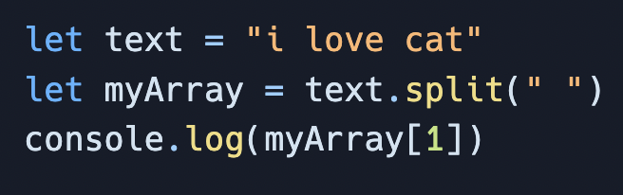
Split - принимает символ, по которому можно поделить строку и возвращает массив

Slide 16
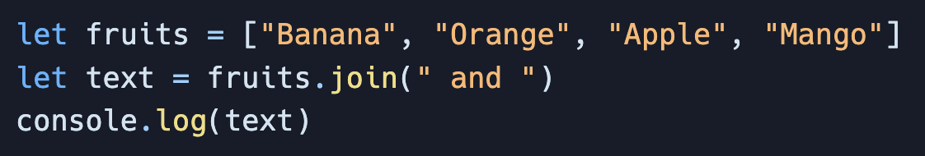
join - принимает строку, по которому можно соединить элементы массива в строку

Slide 17
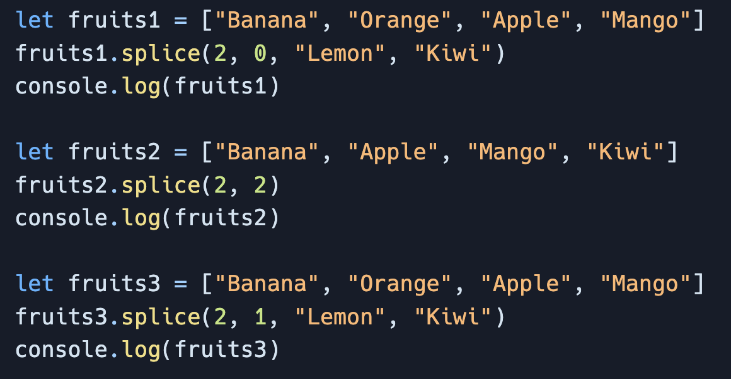
SPLICE - это универсальный раскладной нож для работы с массивами. Умеет все: удалять элементы, вставлять элементы, заменять элементы — по очереди и одновременно

Slide 18
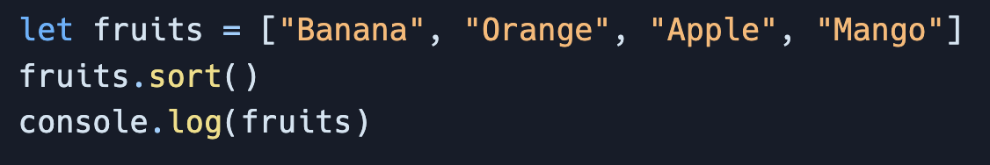
SORT - Метод sort() сортирует массив

Slide 19
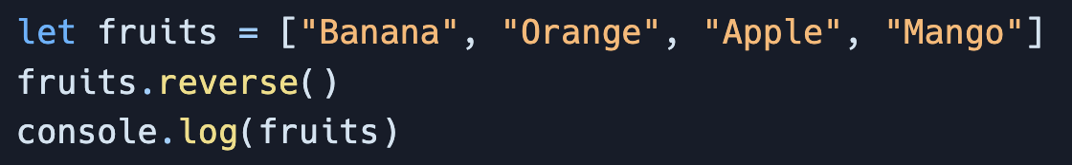
Reverse – метод переворачивает массив

Slide 20
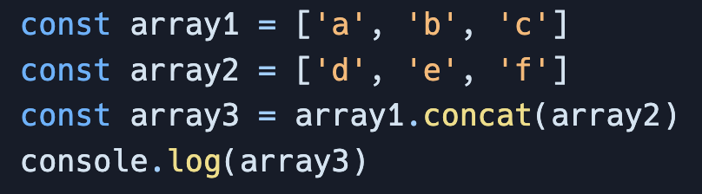
CONCAT - Метод arr.concat(value1, value2, ... valueN) создаёт новый массив, в который копируются элементы из arr, а также value1, value2, ... valueN.

Slide 21
Задание
1. Создайте пустой массив.
2. Заполните 20 рандомными числами в диапазон от 1 до 100.
3. Посчитайте кол-во четных и кол-во нечетных чисел. Определите, что большое через тернарный оператор.

Slide 22
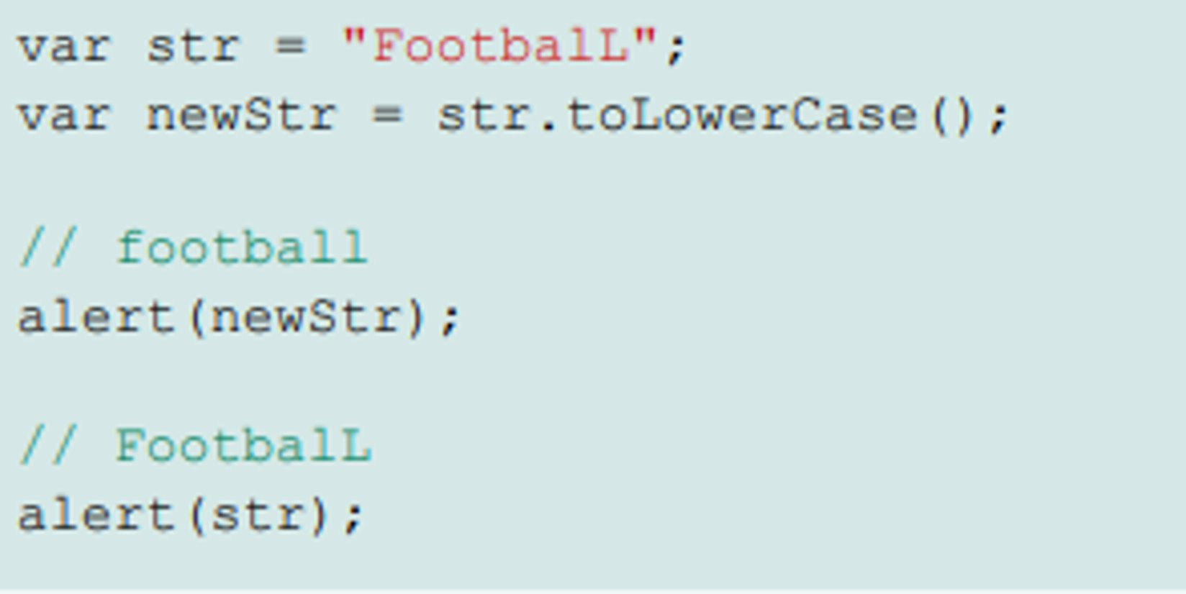
МЕТОДЫ TOLOWERCASE И TOUPPERCASE Изменяют РЕГИСТР БУКВ. МЕТОД TOLOWERCASE МЕНЯЕТ РЕГИСТР НА НИЖНИЙ, А TOUPPERCASE МЕНЯЕТ РЕГИСТР НА ВЕРХНИЙ.

Slide 23
Задание
У вас есть переменная, которая хранит предложение.
Сделать каждое слово в этом предложение с заглавной буквы.

Slide 24
ВОПРОСЫ

Slide 25
ПРАКТИКА

Slide 26
Давайте подведем итоги.

